Slide 1
王浩
2022.04.07
Presentation

Slide 2
课题简介
1、一种自适应压缩与调整的架构
① 结合数据温度识别、压缩算法分配以及在线调整策略的模型架构
2、基于数据温度的压缩分配机制
① 利用数据结构进行数据温度识别
② 根据访问成本调整队列长度分布
③根据温度按照权重自适应分配压缩算法
3、基于成本模型的压缩算法在线调整策略
① 提出基于压缩率与访问时间的成本模型
② 根据成本模型在线调整压缩算法策略
③ 未来访问频率预测 – 【设想】
4、后续考虑
1、温度识别方面：外面加一个布隆过滤器，提前筛选冷数据？
2、更换压缩算法任务的速率调整？
3、未来访问频率的预测？
基于数据温度的弹性压缩存储机制研究
Notes:
评估平衡性的指标：1、F值 【速度p&大小r ➔ F=(2*p*r)/(p+r)】；2、CR/Time
使用F值的话，与原来的cr/time相比，在hec上差不多，在lz4上有所提升。
目前在balance性能的评估指标选择的是CR/Time
后续：
温度识别方面：外面加一个布隆过滤器，提前筛选冷数据？
未来访问频率的预测？

Slide 3

总体模型架构
HEC Main Engine
C
Input
Read Request
Unified Heat Recognition
Output
None
Benefit Calculator
Compressibility Test
LZ4
Compression Algorithm Assignment
Compression Conversion
GZip
Meta
Write Request
Compression Pool
BZ2
MetaData Log
…
…
Deflate
BZ2
None
Snappy
LZ4
Notes:
总体模型框架图，需要改！！！【其他图也得改改】

Slide 4
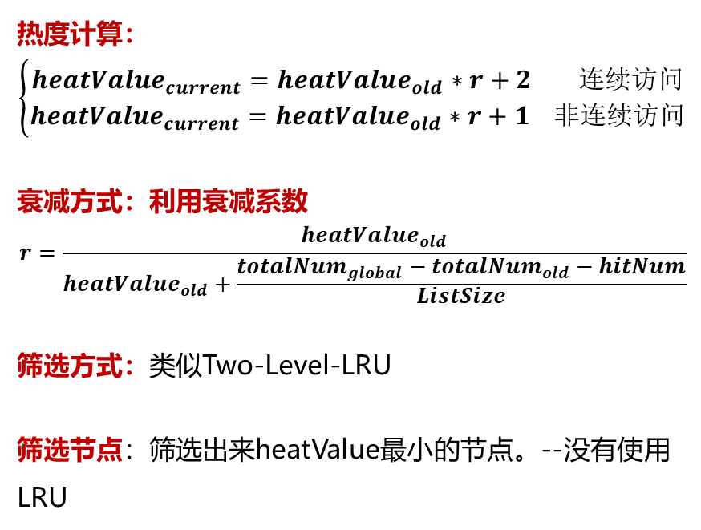
数据温度识别(改后)
热度计算：
$$\left\{\begin{aligned}{heatValue}_{current}={heatValue}_{old}∗r+2 连续访问 \\ {heatValue}_{current}={heatValue}_{old}∗r+1 非连续访问\end{aligned}\right.$$
衰减方式：利用衰减系数
$$r=\frac{{heatValue}_{old}}{{heatValue}_{old}+\frac{{totalNum}_{global}−{totalNum}_{old}−hitNum}{ListSize}}$$
筛选方式：类似Two-Level-LRU
筛选节点：筛选出来heatValue最小的节点。--没有使用 LRU
Hot List
若Hot List已满，通过筛选机制，挑选一个节点降级
Count超过threshold，则提升至Hot List
Candidate List
Node: (HeatValue , TotalAccessNum)
若有新的访问，则加入Candidate List
若Candidate List已满，通过筛选机制，挑选一个节点降级
热度
当前总访问次数
Notes:
衰减系数：原来热度/(原来热度+（全局total-之前的total-这一段时间命中热/温队列的次数）/队列大小)
---表示：其中除以队列大小表示的是假设队列中的每一个数据至少访问一次，那么一共有几轮访问。全局total-之前的total-这一段时间命中热/温队列的次数--说的就是未命中队列的次数，然后用这个次数除以队列长度就等于访问到的轮数。
---最后：原来的热度/(原来的热度+未命中的轮数)即为衰减系数r【这里有两种，对于结果的影响相差不大】
$$r=\frac{{heatValue}_{old}}{{heatValue}_{old}+\frac{{totalNum}_{global}−{totalNum}_{old}}{ListSize}}$$
$$r=\frac{{heatValue}_{old}}{{heatValue}_{old}+\frac{{totalNum}_{global}−{totalNum}_{old}−hitNum}{ListSize}}$$
温度是否一直持续赋值在每个数据上？
每次访问的时候会计算热度，然后决定当前访问的数据要呆在哪个队列中。
如果是冷数据被访问，计算冷数据的heatvalue，从冷队列中去候选队列的时候，才会有热度，取heatvalue为1。不管是微冷还是极冷都是只要访问的话就会放到候选队列中。
总之就是冷数据【不管是微冷还是极冷】只要是被访问了，那就放到candidate中，heatvalue赋为1。从候选队列中被踢出来的数据直接不计heatvalue了，当作0.
然后热队列和候选队列中的数据被访问的时候照旧按照上面的公式来计算热度。
考虑：最前面加一个布隆过滤器，把必定是冷数据的数据给排除出去。就没必要去hotlist和candidateList中再去查了，反正冷数据在队列里也查不到。

Slide 5


基于成本的自适应调节队列长度 -- 热数据量不固定，根据访问成本情况调整热队列和候选队列的长度分布
1、计算访问成本公式：热队列命中率*热队列中被访问的成本 + 温队列命中率*温队列中被访问的成本
2、对比方式：拿前段时间和这段时间的访问成本进行对比
3、触发条件：指定周期检查
4、指定扩展长度/缩减长度为固定长度S
固定周期触发
计算上个周期的访问成本
计算当前周期的访问成本
$${C_{old}=H}_{hot}∗C_{hot}+H_{candidate}∗C_{candidate}$$
$${C_{current}=H}_{hot}∗C_{hot}+H_{candidate}∗C_{candidate}$$
上周期成本 < 当前周期成本
上周期成本 > 当前周期成本
$$if C_{old}>C_{current}$$
缩减Hot List，扩展Candidate List
热队列长度+S
候选队列长度-S
热队列长度-S
候选队列长度+S
$${if C}_{old}<C_{current}$$
扩展Hot List，缩减Candidate List
Notes:
需要先使用成本模型计算能不能达到更换的条件，不行的话再定期检测。-- √

Slide 6
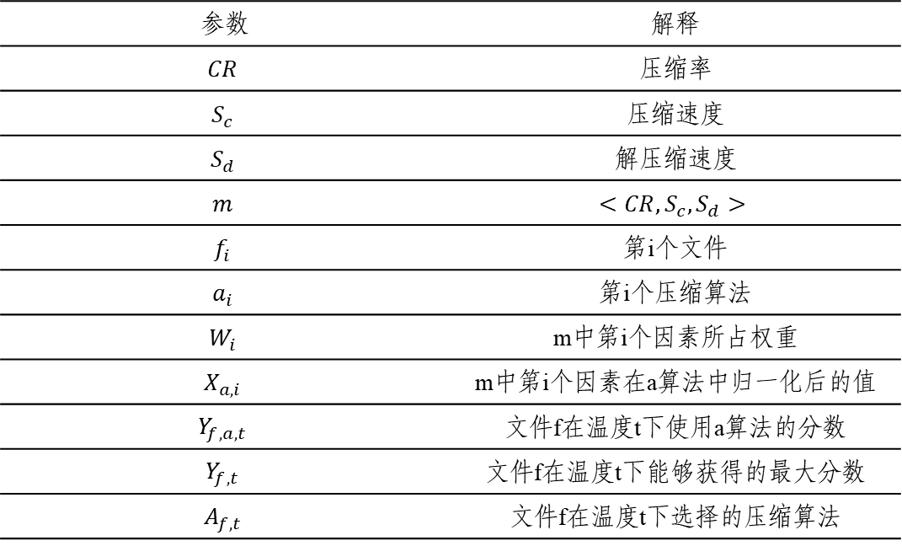
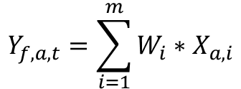
压缩算法分配机制
参数 | 解释
$$CR$$ | 压缩率
$$S_{c}$$ | 压缩速度
$$S_{d}$$ | 解压缩速度
$$m$$ | $$<CR,S_{c},S_{d}>$$
$$f_{i}$$ | 第i个文件
$$a_{i}$$ | 第i个压缩算法
$$W_{i}$$ | m中第i个因素所占权重
$$X_{a,i}$$ | m中第i个因素在a算法中归一化后的值
$$Y_{f,a,t}$$ | 文件f在温度t下使用a算法的分数
$$Y_{f,t}$$ | 文件f在温度t下能够获得的最大分数
$$A_{f,t}$$ | 文件f在温度t下选择的压缩算法
(压缩率，压缩效率，解压缩效率)
极热集合
(0, 0, 1)
微热集合
(0.3, 0, 0.7)
微冷集合
(0.7, 0, 0.3)
文件f在温度t下使用a压缩算法的分数：
$$Y_{f,a,t}=\sum_{i=1}^{m}{W_{i}∗X_{a,i}}$$
极冷集合
(1, 0, 0)
文件f在温度t下选择的压缩算法：
这里以计算文件f在t温度下分配压缩算法为例
$$<Y_{f,t},A_{f,t}>=max\left\{<Y_{f,a_{1},t},a_{1}>,<Y_{f,a_{2},t},a_{2}>…\right\}$$
Notes:
利用不同温度下所占权重与不同压缩算法的压缩率，压缩速度，解压缩速度相结合，得到文件在不同温度下的最佳算法
分成四种压缩算法集合，来为不同温度提供压缩库。【特定温度在指定压缩库中进行选择】
极热，微热，微冷，极冷数据的权重分配，根据温度分成几个温度对应的压缩算法集合。指定温度下的数据在指定算法集合中进行选择。
【另外的想法是在数据热度识别中搞热度排名，看热度在前百分之多少，根据这百分之多少自适应分配权重】

Slide 7
压缩算法分配机制
1、例子：1个5M左右的文件
极热集合
微热集合
微冷集合
极冷集合
—— | None | Snappy | LZ4 | Deflate | GZ | BZ2
CR | 1 | 4.05 | 4.07 | 7.77 | 7.77 | 12.11
ComSpeed(B/S) | —— | 727 | 795 | 121 | 127 | 20
ReadSpeed(B/S) | 890880 | 534528 | 668160 | 178176 | 205588 | 44544
写入文件
抽样测试压缩性能
可压缩
压缩信息归一化
2、压缩算法分配流程
c
不可压缩
极热：None
微热：LZ4
微冷：GZ
极冷：BZ2
写入并保存元数据
公式计算分配算法

Slide 8
成本模型
访问进入
在线调整机制的流程
成本模型在调整机制中的位置
在规定的检测周期
未在规定的检测周期
检测未成功更换集合
计算访问温度
降温
高温度压缩算法集合
成本计算模型
低温度压缩算法集合
变温
调整机制
未变温
满足条件
不满足条件
升温
加入更换任务队列
加入未更换数据集合
结束
Notes:
考虑更换的时机，更换数据的选择，更换的目标
触发在线调整机制的时机：
降温--<1>退出热/温队列时触发，<2>另外会定期检测冷区域的数据。
升温—<1>进入热/温队列时触发，<2>另外对于未成功更换的数据，定期检测是否达到标准，达到标准则更换(前提是仍然在热/温队列中)
总之：1、升降温度的时候；2、定期检测未成功转换的&温度与当前使用算法不匹配的；

Slide 9
成本模型
访问进入
在线调整机制的流程
成本模型在调整机制中的位置
在规定的检测周期
未在规定的检测周期
检测未成功更换集合
成本计算模型
计算访问温度
高温度压缩算法集合
更换算法模块
低温度压缩算法集合
变温
调整机制
未变温
温度监控模块
满足条件
不满足条件
加入更换任务队列
加入未更换数据集合
结束
Notes:
考虑更换的时机，更换数据的选择，更换的目标
触发在线调整机制的时机：
降温--<1>退出热/温队列时触发，<2>另外会定期检测冷区域的数据。
升温—<1>进入热/温队列时触发，<2>另外对于未成功更换的数据，定期检测是否达到标准，达到标准则更换(前提是仍然在热/温队列中)
总之：1、升降温度的时候；2、定期检测未成功转换的&温度与当前使用算法不匹配的；

Slide 10
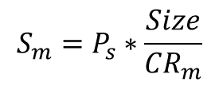
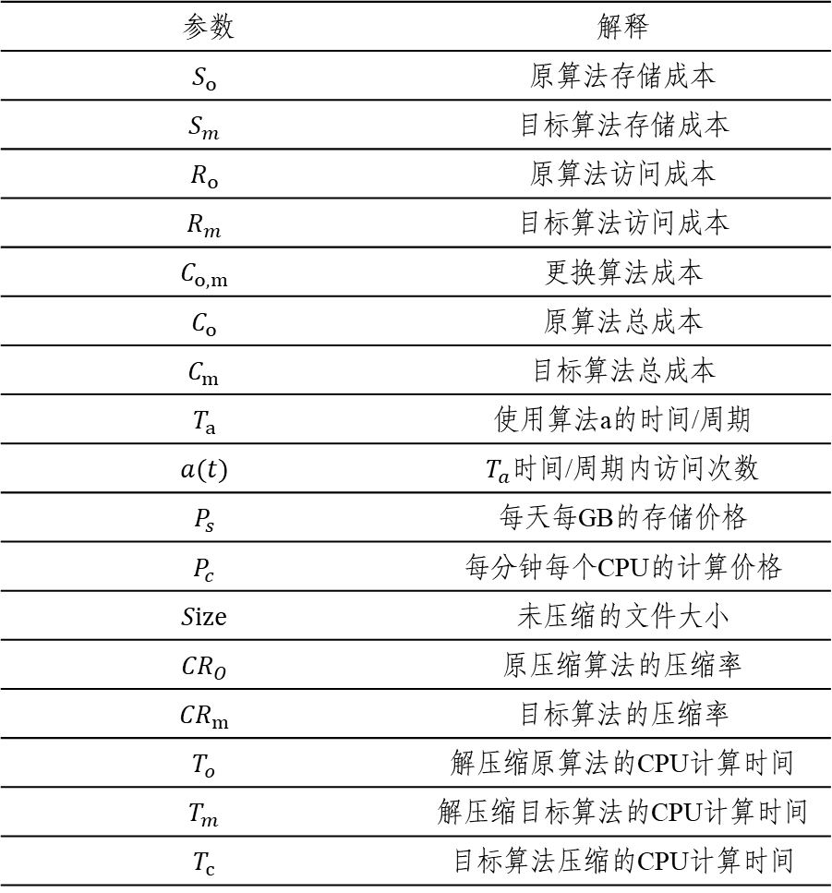
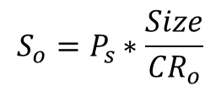
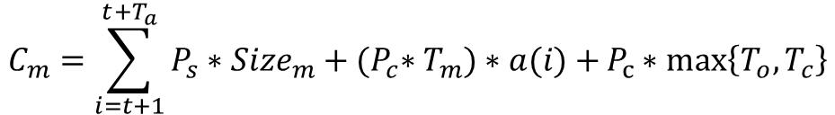

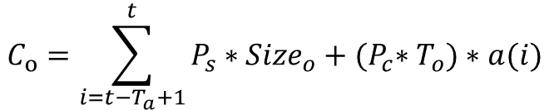



成本模型-基于AWS价格模型
$$S_{o}=P_{s}∗\frac{Size}{{CR}_{o}}$$
参数 | 解释
$$S_{o}$$ | 原算法存储成本
$$S_{m}$$ | 目标算法存储成本
$$R_{o}$$ | 原算法访问成本
$$R_{m}$$ | 目标算法访问成本
$$C_{o,m}$$ | 更换算法成本
$$C_{o}$$ | 原算法总成本
$$C_{m}$$ | 目标算法总成本
$$T_{a}$$ | 使用算法a的时间/周期
$$a(t)$$ | $T_{a}$时间/周期内访问次数
$$P_{s}$$ | 每天每GB的存储价格
$$P_{c}$$ | 每分钟每个CPU的计算价格
$$Size$$ | 未压缩的文件大小
$${CR}_{O}$$ | 原压缩算法的压缩率
$${CR}_{m}$$ | 目标算法的压缩率
$$T_{o}$$ | 解压缩原算法的CPU计算时间
$$T_{m}$$ | 解压缩目标算法的CPU计算时间
$$T_{c}$$ | 目标算法压缩的CPU计算时间
①
$$S_{m}=P_{s}∗\frac{Size}{{CR}_{m}}$$
②
③
$$R_{o}=P_{c}∗T_{o}$$
④
$$R_{m}=P_{c}∗T_{m}$$
⑤
$$C_{o,m}=P_{c}∗\max\left\{T_{o},T_{c}\right\}$$
⑥
$$C_{o}=S_{o}∗T_{a}+R_{o}∗a(t)$$
等价于下面的⑥⑦
⑦
$$C_{m}=S_{m}∗T_{a}+R_{m}∗a\left(t\right)+C_{o,m}$$
$$C_{o}=\sum_{i=t−T_{a}+1}^{t}{P_{s}∗{Size}_{o}+{(P}_{c}∗T_{o})∗a(i)}$$
⑥
$$C_{m}=\sum_{i=t+1}^{t+T_{a}}{P_{s}∗{Size}_{m}+{(P}_{c}∗T_{m})∗a(i)+}P_{c}∗\max\left\{T_{o},T_{c}\right\}$$
⑦
Notes:
描述成本模型中用到的成本的计算过程以及定义？存储成本，访问成本，更换成本
以及最终将成本定义为xxx？【最终一个成本的定义公式】
说明公式，怎样进行归一化的，这样计算成本的方式是否ok？-- 用了AWS的价格模型就不用管这个了。
因为hdfs中使用流式进行文件操作，所以更换压缩的时间就使用：原算法的解压缩时间和目标算法的压缩时间的最大值。
《云环境下中间数据集存储问题优化算法研究》也有利用左边文章的用的亚马逊的cpu价格和存储价格
每天每GB存储价格、每秒单个CPU计算价格
https://aws.amazon.com/cn/pricing/
不分成原算法和目标算法？而是分成热压缩算法，冷压缩算法？这样在后面写调整公式的时候，可以把升温和降温的分开写？？
Online cost optimization algorithm for tierd cloud storage services / to_transfer_or_not_an_online_cost_optimization_algorithm_for_using_two_tier_storage_as_a_service_clouds

Slide 11
下面的在线调整机制，在升温时考虑了两种更换压缩算法的限制条件（考虑访问成本和考虑总成本），降温时仅考虑总成本
总的来说，单单考虑访问成本和综合考虑总成本的方式差不多，只是考虑总成本的方式会效果可能会稍微好一点点，但是伴随的是更换次数的增加。

Slide 12








在线调整压缩算法【1、升温仅使用访问成本】
目前：检验更换压缩算法能够节省的访问时间是否大于更换压缩的时间。其中To为原算法的总访问时间；Tm为目标算法的总访问时间；Ta为a算法的访问时间；Tb为b算法的访问时间；a(t)为访问次数；Ca,b为更换压缩的时间。
目前：使用总成本。检验更换为目标压缩算法的总成本Cm是否小于使用原压缩算法的总成本Co
升温
降温
$$T_{o}=T_{a}∗a(t)$$
$$T_{m}=T_{b}∗a(t)$$
$$C_{o}=S_{o}∗T_{a}+R_{o}∗a(t)$$
$$C_{m}=S_{m}∗T_{a}+R_{m}∗a\left(t\right)+C_{o,m}$$
$$T_{a}∗a\left(t\right)=T_{b}∗a\left(t\right)+ C_{a,b}$$
$$S_{o}∗T_{a}+R_{o}∗a(t)=S_{m}∗T_{a}+R_{m}∗a\left(t\right)+C_{o,m}$$
$$a^{′}\left(t\right)=a\left(t\right)=\frac{C_{a,b}}{T_{a}−T_{b}}$$
$$T_{a}^{′}=T_{a}=\frac{\left(R_{m}−R_{o}\right)∗a\left(t\right)+C_{o,m}}{S_{o}−S_{m}}$$
如果a(t)>a’(t)，则更换；否则，不更换；
如果 $T_{a}>T_{a}^{′}$，则更换；否则，不更换；
把a’(t)看成等式成立的值，a(t)为真实的访问数量
把$T_{a}^{′}$看成等式成立的值，$T_{a}$为真实的访问数量
Notes:
说明如何定义的什么时候转向热，什么时候转向冷的—触发条件，更换时机与更换选择。
降温--<1>退出热/温队列时触发，<2>另外会定期检测冷区域的数据。
升温—<1>进入热/温队列时触发，<2>另外对于未成功更换的数据，定期检测是否达到标准，达到标准则更换(前提是仍然在热/温队列中)
升温的方式要改成降温那种方式吗？可以试试。试了下，对于hm1的话效果明显，时间减少，存储占用减少，对于wdev没什么影响，另外两个zipf的时间减少，存储占用增加，总的效果与原来的相差不大。
但是更换压缩算法的次数会有所增加
定期的试过了，会有一些小的效果增强，总的来说是相比之前的来说，时间有所减少，存储也会减少，更换次数增加了一些。
Zipf都没效果，hm_1和wdev像上面说的那样...

Slide 13






在线调整压缩算法【2、升温和降温一样都使用成本模型中的方式】
目前：使用总成本。检验更换为目标压缩算法的总成本Cm是否小于使用原压缩算法的总成本Co
目前：使用总成本。检验更换为目标压缩算法的总成本Cm是否小于使用原压缩算法的总成本Co
升温
降温
$$C_{o}=S_{o}∗T_{a}+R_{o}∗a(t)$$
$$C_{m}=S_{m}∗T_{a}+R_{m}∗a\left(t\right)+C_{o,m}$$
$$C_{o}=S_{o}∗T_{a}+R_{o}∗a(t)$$
$$C_{m}=S_{m}∗T_{a}+R_{m}∗a\left(t\right)+C_{o,m}$$
$$S_{o}∗T_{a}+R_{o}∗a(t)=S_{m}∗T_{a}+R_{m}∗a\left(t\right)+C_{o,m}$$
$$S_{o}∗T_{a}+R_{o}∗a(t)=S_{m}∗T_{a}+R_{m}∗a\left(t\right)+C_{o,m}$$
$$a^{′}\left(t\right)=a\left(t\right)=\frac{(S_{m}−S_{o}∗T_{a}+C_{o,m})}{R_{o}−R_{m}}$$
$$T_{a}^{′}=T_{a}=\frac{\left(R_{m}−R_{o}\right)∗a\left(t\right)+C_{o,m}}{S_{o}−S_{m}}$$
如果a(t)>a’(t)，则更换；否则，不更换；
如果 $T_{a}>T_{a}^{′}$，则更换；否则，不更换；
把a’(t)看成等式成立的值，a(t)为真实的访问数量
把$T_{a}^{′}$看成等式成立的值，$T_{a}$为真实的访问数量
Notes:
说明如何定义的什么时候转向热，什么时候转向冷的—触发条件，更换时机与更换选择。
降温--<1>退出热/温队列时触发，<2>另外会定期检测冷区域的数据。
升温—<1>进入热/温队列时触发，<2>另外对于未成功更换的数据，定期检测是否达到标准，达到标准则更换(前提是仍然在热/温队列中
升温的方式要改成降温那种方式吗？可以试试。试了下，对于hm1的话效果明显，时间减少，存储占用减少，对于wdev没什么影响，另外两个zipf的时间减少，存储占用增加，总的效果与原来的相差不大。
但是更换压缩算法的次数有所增加。
定期的试过了，会有一些小的效果增强，总的来说是相比之前的来说，时间有所减少，存储也会减少，更换次数增加了一些。
Zipf都没效果，hm_1和wdev像上面说的那样...

Slide 14




更换压缩速率的调整与未来访问预测【设想】
Priority Jobs
Secondary Jobs
1、将更换压缩任务分为优先级不同的；
升温的更换操作优先级较高，降温的优先级较低，要先完成升温的更换，才能执行降温的操作--√
New Job
Cooling
c
实际实验中使用的是线程池
Heat Up
2、服务器负载较高/可用计算资源较少的时候，将之前的：目标算法成本小于当前成本 更改为 目标算法小于当前成本*0.8才可以【例子】
$${0.8∗T}_{a}∗a\left(t\right)>{(T}_{b}∗a\left(t\right)+ C_{a,b})$$
$$a^{′}\left(t\right)=a\left(t\right)>\frac{C_{a,b}}{{0.8∗T}_{a}−T_{b}}$$
3、未来访问频率预测；在在线调整机制中，有用到使用当前算法期间的访问次数，如果把这个访问次数预测为未来相同时间的访问次数应该会更好一些。
$$a\left(t\right) =⇒ a′(t)$$
$$C_{o}=S_{o}∗T_{a}+R_{o}∗a(t)$$
$$C_{m}=S_{m}∗T_{a}+R_{m}∗a\left(t\right)+C_{o,m}$$
Notes:
①、将更换压缩任务分为优先级不同的； 升温的更换操作优先级较高，降温的优先级较低，要先完成升温的更换，才能执行降温的操作。
②、负载较高的时候，将之前的，目标算法成本小于当前成本 更改为 目标算法小于当前成本*0.8才可以【例子】
③、未来访问怕频率预测

Slide 15
前提背景图

Slide 16
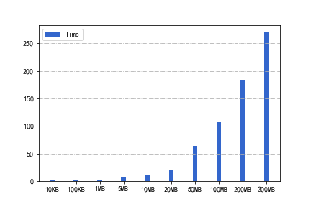
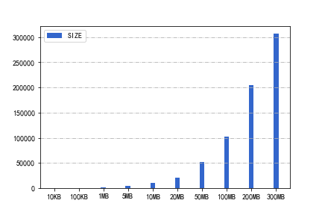
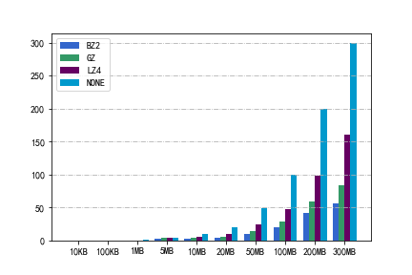
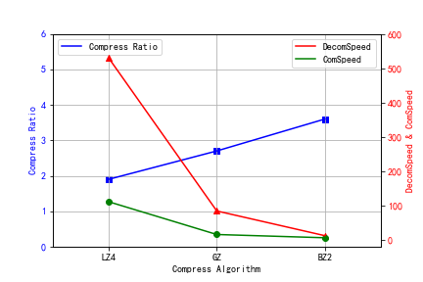
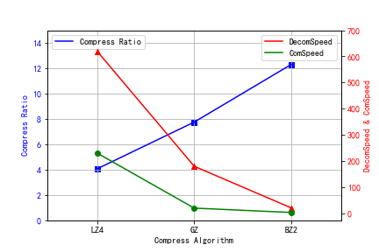
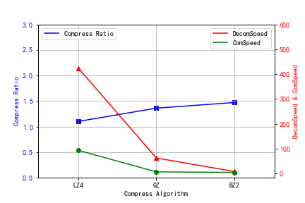
不同大小/类型文件的访问时间与占用空间
FileAccessLatency
FileSpace?
FileCRSpace
DBFile
XMLFile
SAOFile / BinaryFile
Notes:
SAOFile：Binary Data

Slide 17
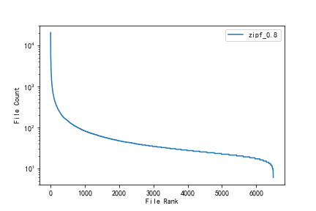
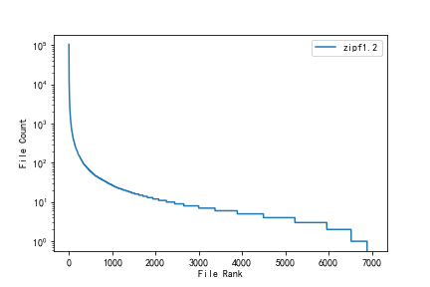
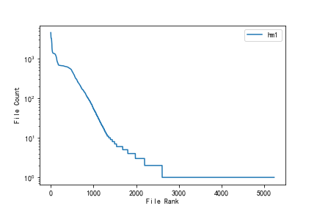
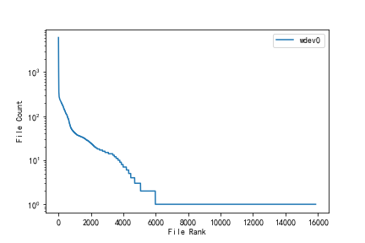
四种数据集Trace访问情况
ZIPF0.8
ZIPF1.2
MSR-Cambridge-hm1
MSR-Cambridge-wdev0
Notes:
Zipf -- 齐普夫定律 -- 0.8 1.2对应不同的参数a，【a数值越大，访问越集中】
MSR-Cambridge -- 剑桥微软数据中心的工作任务访问历史trace【从36个trace选取其中两个：hm1、wdev0】

Slide 18
使用AWS价格模型的效果
Notes:
1、压缩率小/高的？
2、文件大小的分布再重新弄一下？
之前zipf使用小文件的时候对比的效果非常明显，效果很高。

Slide 19
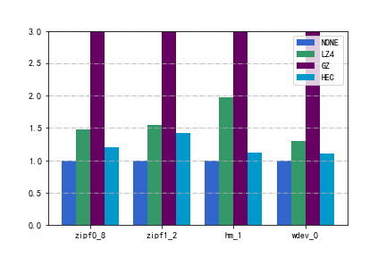
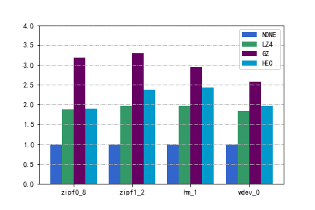
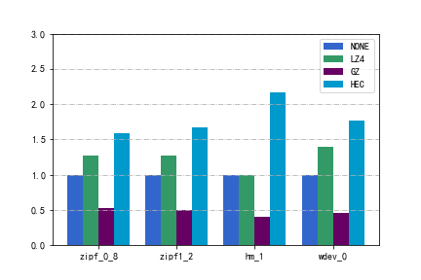
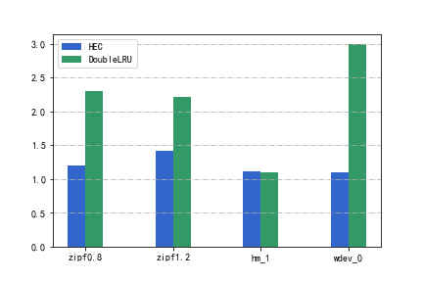
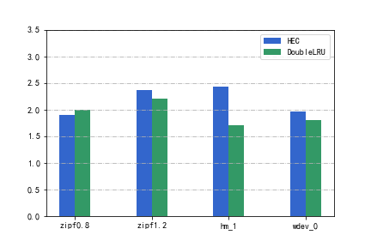
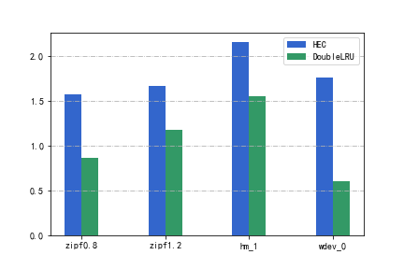
目前效果—后面改过之后
Datasets： ZIPF-0.8 、ZIPF-1.2、MSR-Cambridge-hm1、 MSR-Cambridge-wdev0
Access Latency
Compress Ratio
Balance
5.9
6.6
7.6
5.87
HEC VS Double LRU
HEC VS Double LRU
HEC VS Double LRU

Slide 20
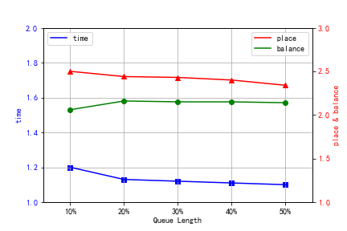
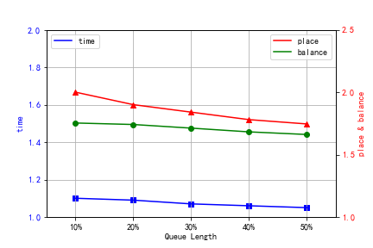
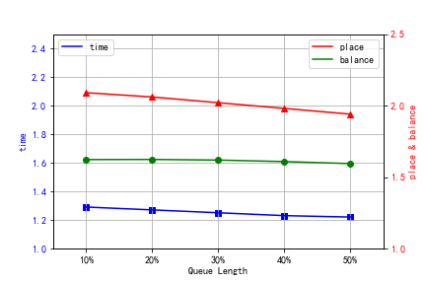
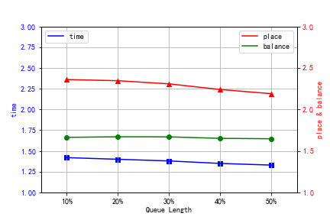
不同冷热识别队列长度对效果的影响10%~50%, hotlist:candidateList=1:2—AWS价格
hm_1
wdev_0
zipf_0.8
zipf_1.2

Slide 21
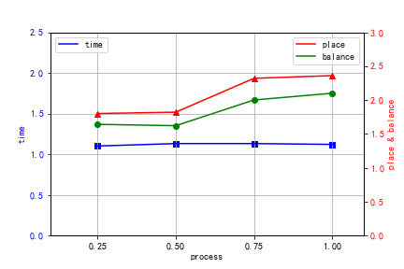
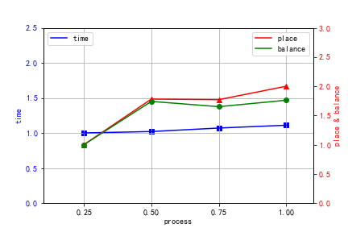
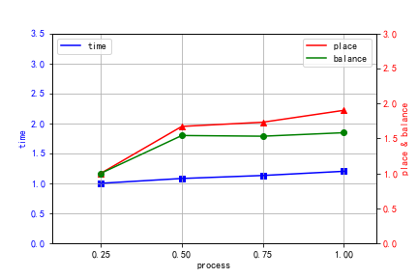
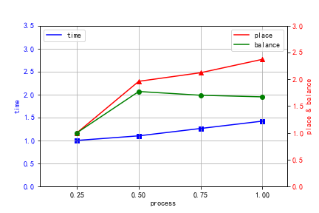
分4阶段过程展示效果—后面改的
hm_1
wdev_0
zipf_0.8
zipf_1.2

Slide 22
1、数据温度识别流程图
2、压缩算法分配流程图
新访问
命中hotlist
未命中hotlist
更新热度
命中candidatelist
未命中candidatelist
不大于threshold
大于threshold
Candidatelist未满
Candidatelist已满
更新热度
c
筛选出热度最低的节点
Hotlist未满
Hotlist已满
新访问提升至热队列
筛选出热队列中热度最低的节点
新访问提升至候选队列
筛选出的节点下降至候选队列

Slide 23
摘要：不断上升的数据爆炸现象为存储系统的可持续存储能力带来了巨大压力。通过使用数据压缩等缩减技术可以有效地减少数据的存储占用空间。
在一系列数据缩减技术中，数据压缩已经成为了主流的数据缩减方式。虽然数据压缩减少了数据存储大小，但是它在IO路径上引入了明显的处理开销，这会导致系统性能的降低。
目前的存储系统往往通过使用固定压缩算法来减少存储占用，并没有考虑数据的可压缩性以及数据冷热性的动态变化，导致存储系统的存储性能和系统性能往往不能达成平衡。？
为了进一步在存储系统的存储性能与系统性能之间进行权衡，本文提出一种名为HEC的基于数据温度的动态弹性/自适应压缩处理方案。通过利用数据访问的冷热特性与不同压缩算法之间的性能差异，来动态的对数据应用的压缩算法进行分配与调整。
为了避免不必要的压缩，我们提出一种根据数据的冷热特性与可压缩性来自适应分配压缩算法的机制，通过压缩性能权重与数据冷热特性结合，来为不同时期的数据分配最佳压缩算法。
为了动态适应系统运行期间的工作负载变化，我们设计了一种基于成本模型的压缩算法在线调整机制，来根据不同的负载情况动态调整数据压缩方式
在HEC的仿真实验中的结果表明(根据在zipf定律与MSR-Cambridge trace的实验中的结果表明)：HEC减少了xx的存储空间，平均减少xxx，在与使用固定压缩算法方案的对比中，HEC的性能优于固定的压缩方式呢，在存储占用方面，节省了xxx，系统性能方面提升了xxx
在与不同的压缩调整方案对比中，HEC的性能有明显优势。在存储占用方面，节省了xxx，系统性能方面提升了xxx
关键词：数据冷热；数据压缩；压缩算法分配；动态调整压缩算法
介绍/背景动机 -- 用开题报告上的？
总体实现：<面向一些多读的场景下？>
A：总体框架
描述整体架构+架构图+实现的最终目标
B：数据冷热识别
描述设计 + 说明触发更换压缩算法的条件？
C：分配压缩算法，流程图，参数表&公式
描述机制 + 流程图(ppt上的那个) + 参数&公式
D：在线调整机制，参数表&公式
描述机制 + 触发更换压缩的时机？ + 参数&公式 + 更换压缩的任务执行速率？【更换条件2】
实验
说明配置 + 实验数据集 + 实验方法 + 实验评估指标

Slide 24
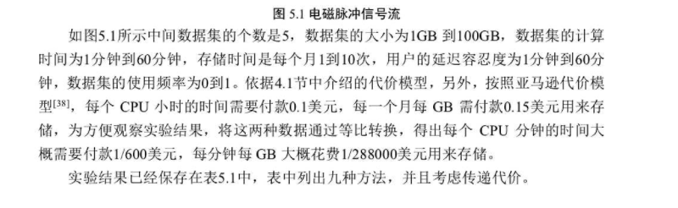
需要考虑是否可行的点：
1、使用手动设置周期，指定一个周期/一天？的存储成本。--主要还是考虑这里吧。
这里要怎么解释呢？：首先一般来说周期都是自己手动设置的吧，然后就卡在凭什么指定这个周期的存储成本就是你设置的那个？好像也没有理论？？？-那咋办？？就假想？
这里的存储成本那都是依据未压缩的存储成本得来的，会像是有倍数关系的，那么不管一个周期是多久一个算法a的存储成本肯定一直都是一个算法b的固定倍数 -- xxxx
难道还是要和钱结合在一起吗？《云环境下中间数据集存储问题优化算法研究》利用左边文章的用的亚马逊的cpu价格和存储价格，效果是ok的，
不过效果在部分方面会有下降。例如：访问时间相比原来会减少，但是存储空间相比原来会增加，但是仍然比lz4占用的少。只是相比原来的方式要差一点，但是在hm1上用的貌似挺好的！！！
具体的等汇报的时候讨论下选择哪个?
2、存储成本和访问成本的计算方式。压缩率和归一化？ok？存储成本和访问成本都在0-1之间，因为存储成本原本就是0-1之间的所以就没归一化；
而访问成本并不是，又因为还有压缩时间，压缩时间和访问时间也不是一个量级的，同时因为在计算成本的时候需要考虑压缩时间和解压缩时间的关系/倍数，因此还需要联合压缩时间和解压缩时间一块进行归一化
成本模型的成本计算公式参考To_Transfer_or_Not_An_Online_Cost_Optimization_Algorithm_for_Using_Two-Tier_Storage-as-a-Service_Clouds
使用AWS价格模型的话就没必要考虑上面两个问题了。
3、调整算法的条件方式【使用当前算法使用的时间与未来使用另一种算法的时间相同的方式】ok?
其他人使用的是比较固定时间下的成本，每隔这么多固定时间判断一次。那我使用当前算法在其使用期间的成本和未来这么多的时间内仍使用这个算法和使用更换后的压缩算法的成本进行比较
实在不行就改成固定时间的。大概试了一下，在changeColdByProfit直接指定time=自己设定的每隔多少个周期检测一次，效果会比现在的差，但也会有些效果，用F值测，平衡性是hec较好，但是好的比原来的要少，并且会出现压缩率不如lz4的情况。

Slide 25
成本模型的最终结果
4个阶段结果
不同队列长度下的影响
CR
NONE=[1, 1, 1, 1]
LZ4=[1.88, 1.97, 1.97, 1.84]
HEC=[2.0, 2.43, 2.3,2.16]
GZ=[3.18, 3.3, 2.95, 2.57]
HEC=[2.0, 2.43, 2.3,2.16]
DoubleLRU=[2.0, 2.21, 1.7, 1.8]
Zipf0.8
time=[1.0, 1.08, 1.18, 1.37]
place=[1.0, 1.67, 1.8, 2.0]
balance=[1.0, 1.54, 1.52, 1.44]
Zipf1.2
time=[1.0, 1.1, 1.28, 1.47]
place=[1.0, 1.96, 2.15, 2.4]
balance=[1.0, 1.77, 1.67, 1.64]
Hm1
time=[1.08, 1.14, 1.19, 1.2]
place=[1.8, 1.83,2.34,2.45]
balance=[1.65, 1.60, 1.97, 2.05]
Wdev0
time=[1.0, 1.02, 1.08, 1.24]
place=[1.0, 1.79,1.79,2.16]
balance=[1.0, 1.75, 1.66, 1.74]
Zipf0.8
time=[1.85, 1.72, 1.61, 1.51, 1.42]
place=[2.30, 2.24, 2.17, 2.10, 2.03]
balance=[1.24, 1.30, 1.35, 1.4, 1.43]
Zipf1.2
time=[1.47, 1.44, 1.42, 1.39, 1.35]
place=[2.41, 2.39, 2.35, 2.27, 2.22]
balance=[1.6382, 1.6508, 1.6541, 1.6399, 1.6406]
Hm1
time=[1.26, 1.21, 1.20, 1.15, 1.12]
place=[2.57, 2.45, 2.43, 2.42, 2.37]
balance=[1.98, 2.02, 2.02, 2.10, 2.12]
Wdev0
time=[1.21, 1.16, 1.12, 1.09, 1.07]
place=[2.13, 2.04, 1.96, 1.89, 1.84]
balance=[1.752, 1.758, 1.745, 1.738, 1.716]
Time
NONE=[1, 1, 1, 1]
LZ4=[1.47, 1.55, 1.97, 1.3]
HEC=[1.37, 1.47, 1.08,1.2]
GZ=[5.9, 6.6, 7.6, 5.87]
HEC=[1.37, 1.47, 1.08,1.2]
DoubleLRU=[2.3, 2.21, 1.1, 3.0]
Balance
NONE=[1, 1, 1, 1]
LZ4=[1.27, 1.27, 1.0, 1.4]
HEC=[1.45, 1.64,2.13,1.74]
GZ=[0.53, 0.5, 0.4, 0.45]
HEC=[1.45, 1.64, 2.13,1.74]
DoubleLRU=[0.87, 1.18, 1.55, 0.6]

Slide 26
相关机制的流程图与算法伪代码。--基于SDN的异构云计算平台调度策略研究与设计 有对于数据结构冷热识别的伪代码
AWS价格模型的最终结果
4个阶段结果
不同队列长度下的影响
CR
NONE=[1, 1, 1, 1]
LZ4=[1.88, 1.97, 1.97, 1.84]
HEC=[1.9, 2.37, 2.43,1.96]
GZ=[3.18, 3.3, 2.95, 2.57]
HEC=[1.9, 2.37, 2.43,1.96]
DoubleLRU=[2.0, 2.21, 1.7, 1.8]
Zipf0.8
time=[1.0, 1.08, 1.13, 1.20]
place=[1.0, 1.67, 1.73, 1.9]
balance=[1.0, 1.54, 1.53, 1.58]
Zipf1.2
time=[1.0, 1.1, 1.26, 1.42]
place=[1.0, 1.96, 2.12, 2.37]
balance=[1.0, 1.77, 1.70, 1.67]
Hm1
time=[1.10, 1.13, 1.13, 1.12]
place=[1.8, 1.82,2.32,2.36]
balance=[1.64, 1.62, 2.0, 2.10]
Wdev0
time=[1.0, 1.02, 1.07, 1.11]
place=[1.0, 1.78,1.77,2.0]
balance=[1.0, 1.74, 1.65, 1.76]
Zipf0.8
time=[1.29, 1.27, 1.25, 1.23, 1.22]
place=[2.09, 2.06, 2.02, 1.98, 1.94]
balance=[1.622, 1.623, 1.6186, 1.608, 1.594]
Zipf1.2
time=[1.42, 1.40, 1.38, 1.35, 1.33]
place=[2.36, 2.346, 2.308, 2.24, 2.19]
balance=[1.664, 1.671, 1.670, 1.652, 1.647]
Hm1
time=[1.20, 1.13, 1.12, 1.11, 1.1]
place=[2.50, 2.44, 2.43, 2.40, 2.34]
balance=[2.06, 2.16, 2.15, 2.15, 2.14]
Wdev0
time=[1.10, 1.09, 1.07, 1.06, 1.05]
place=[2.0, 1.9, 1.84, 1.78, 1.7455]
balance=[1.753, 1.741, 1.712, 1.682, 1.661]
Time
NONE=[1, 1, 1, 1]
LZ4=[1.47, 1.55, 1.97, 1.3]
HEC=[1.20, 1.42, 1.12,1.1]
GZ=[5.9, 6.6, 7.6, 5.87]
HEC=[1.20, 1.42, 1.12,1.1]
DoubleLRU=[2.3, 2.21, 1.1, 3.0]
Balance
NONE=[1, 1, 1, 1]
LZ4=[1.27, 1.27, 1.0, 1.4]
HEC=[1.58, 1.67,2.16,1.76]
GZ=[0.53, 0.5, 0.4, 0.45]
HEC=[1.58, 1.67, 2.16,1.76]
DoubleLRU=[0.87, 1.18, 1.55, 0.6]

